Slide 1
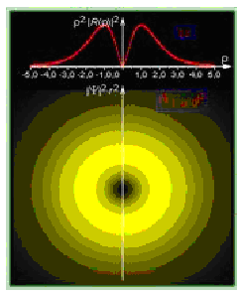
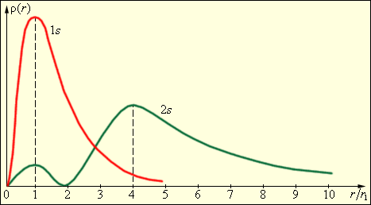
.
Атом водорода в квантовой механике

Slide 2
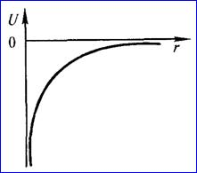
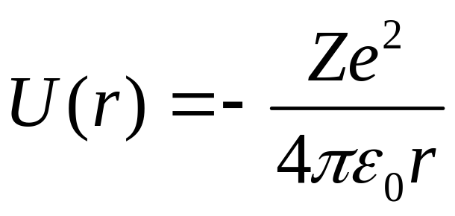
.
Решение задачи об энергетических уровнях электрона для атома водорода сводится к задаче о движении электрона в кулоновском поле ядра.
Потенциальная энергия взаимодействия
электрона с ядром, обладающим зарядом Ze
(для атома водорода Z = 1) равна
r — расстояние между электроном
и ядром. U(r) с уменьшением r
(при приближении электрона к ядру)
неограниченно убывает.

Slide 3
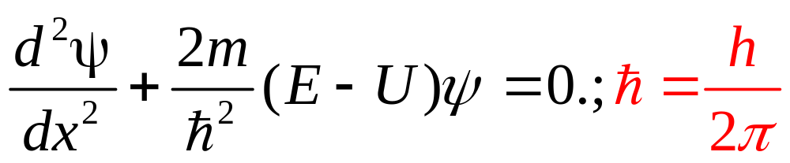
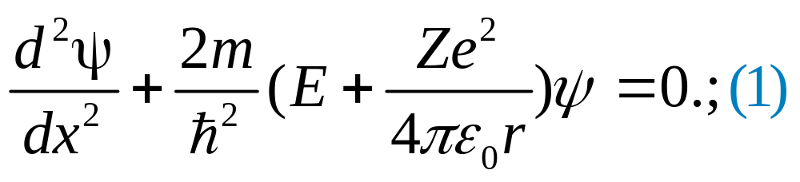
.
Состояние электрона в атоме водорода описывается волновой функцией , удовлетворяющей стационарному уравнению Шредингера
где т — масса электрона, Е — полная энергия электрона в атоме.

Slide 4
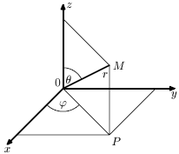
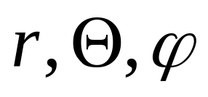
.
Так как поле, в котором движется электрон, является центрально-симметричным, то для решения уравнения обычно используют сферическую систему координат:

Slide 5
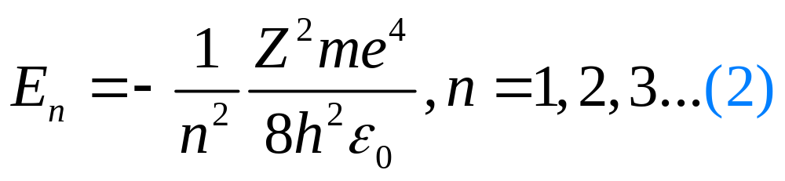
.
В теории дифференциальных уравнений доказывается, что уравнения типа (1) имеют решения, удовлетворяющие требованиям однозначности, конечности и непрерывности волновой функции, только при собственных значениях энергии

Slide 6
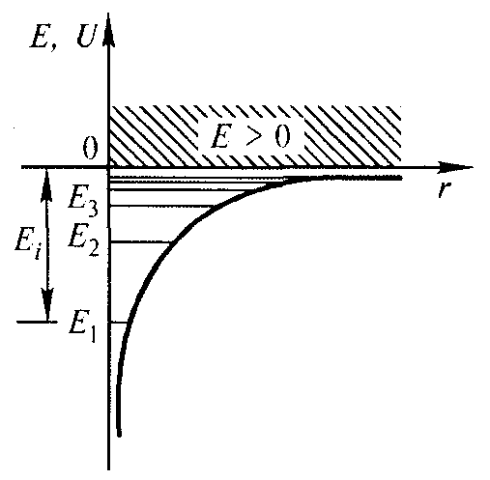
.
т. е. для дискретного набора отрицательных значений энергии. Таким образом, как и в случае потенциальной ямы с бесконечно высокими стенками и гармонического осциллятора решение уравнения Шредингера для атома водорода приводит к появлению дискретных энергетических уровней

Slide 7
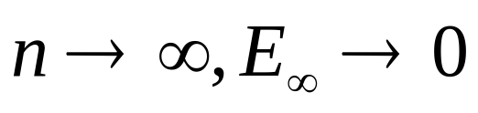
.
Самый нижний уровень Е1, отвечающий минимальной
возможной энергии, — основной,
все остальные— возбужденные.
При Е<0 движение электрона является связанным — он находится внутри гиперболической потенциальной ямы. По мере роста главного квантового числа n энергетические уровни располагаются теснее и при .

Slide 8
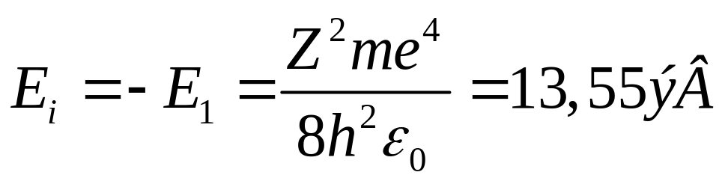
.
При Е>0 движение электрона является свободным; область непрерывного спектра Е>0 (заштрихована) соответствует ионизованному атому. Энергия ионизации атома водорода равна

Slide 9
.
Выражение (2) совпадает с формулой , полученной Бором для энергии атома водорода. Однако если Бору пришлось вводить дополнительные гипотезы (постулаты), то в квантовой механике дискретные значения энергии вытекают непосредственно из решения уравнения Шредингера.

Slide 10
.
Cовпадение с формулой Бора означает, что мы пришли к той же самой системе энергетических уровней, как в теории Бора. Это же относится и к частотам излучения при переходах между уровнями.
Различие в интерпретации с теорией Бора относится только к состояниям электрона: в теории Бора это движение по стационарным орбитам, здесь же орбиты теряют физический смысл, их место занимают ψ-функции.

Slide 11
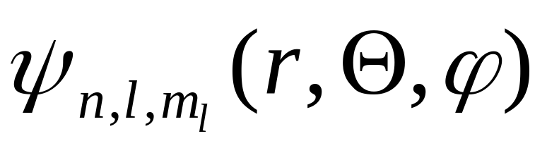


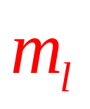
Квантовые числа.
В квантовой механике доказывается, что уравнению Шредингера (1) удовлетворяют собственные функции
, определяемые тремя квантовыми числами: главным , орбитальным и магнитным

Slide 12
.
Главное квантовое число n, согласно (2), определяет энергетические уровни электрона в атоме и может принимать любые целочисленные значения начиная с единицы:

Slide 13

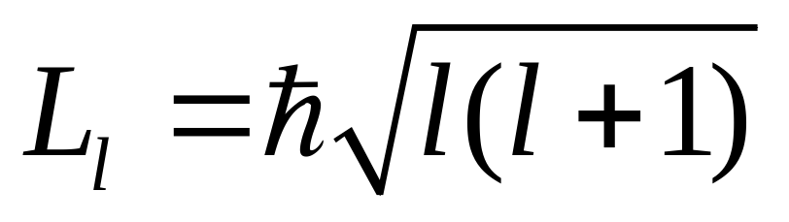
.
— орбитальное квантовое число, определяет момент импульса электрона в атоме:
момент импульса (механический орбитальный момент) электрона квантуется, т. е. не может быть произвольным, а принимает дискретные значения, определяемые формулой

Slide 14
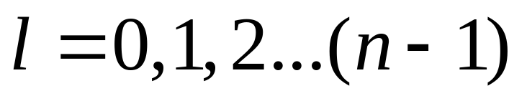
.
При заданном n число принимает значения
т. е. всего n значений.

Slide 15

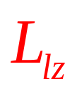
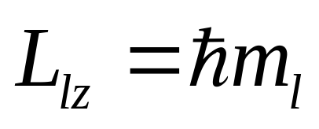
.
Из решения уравнений Шредингера следует также, что вектор момента импульса электрона может иметь лишь такие ориентации в пространстве, при которых его проекция на направление z внешнего магнитного поля принимает квантованные значения, кратные ћ:

Slide 16
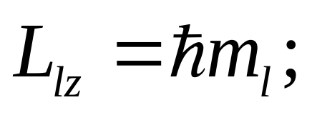

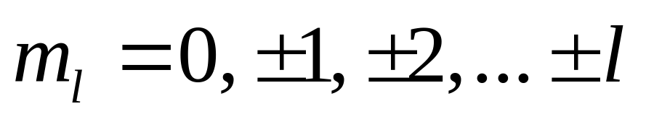
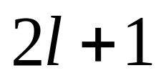
.
где т — магнитное квантовое число, которое при заданном может принимать значения
т. е. всего значений.

Slide 17
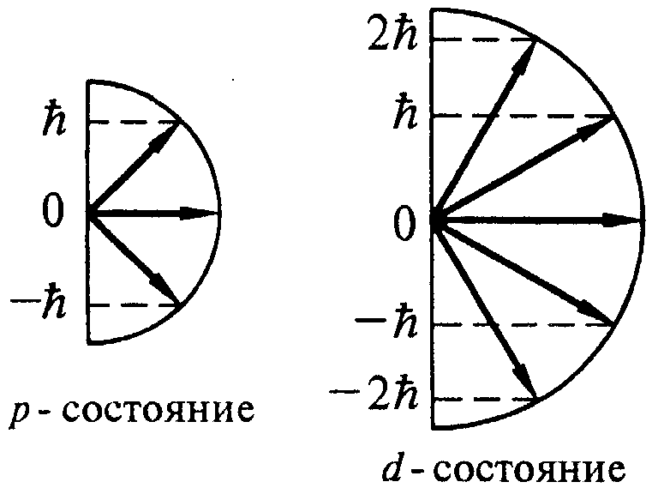
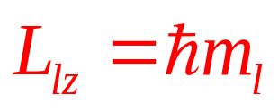


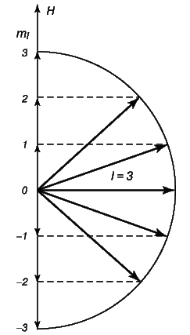


.
Таким образом, магнитное квантовое число определяет проекцию момента импульса электрона
на заданное направление, причем вектор момента импульса электрона в атоме может иметь в пространстве ориентации

Slide 18
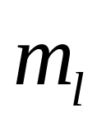
.
Наличие квантового числа должно привести в магнитном поле к расщеплению уровня с главным квантовым числом n на подуровней. Соответственно в спектре атома должно наблюдаться расщепление спектральных линий.

Slide 19
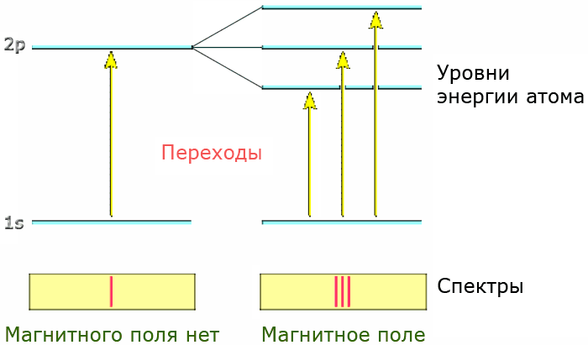
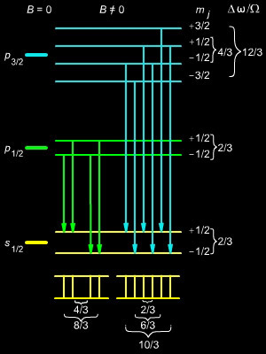
.
Действительно, расщепление энергетических уровней в магнитном поле было обнаружено в 1896 г. голландским физиком Зееманом (1865—1945) и получило название эффекта Зеемана.
Расщепление уровней энергии во внешнем электрическом поле, тоже доказанное экспериментально, называется эффектом Штарка

Slide 20
.
Хотя энергия электрона (2) и зависит только от главного квантового числа n, но каждому собственному значению Еn (кроме Е1) соответствует несколько собственных функций ,
отличающихся значениями и m. Следовательно, атом водорода может иметь одно и то же значение энергии, находясь в нескольких различных состояниях.

Slide 21
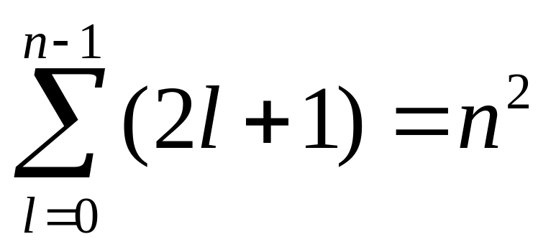
.
Так как при данном n
то число различных состояний, соответствующих данному n, равно

Slide 22
.
Tак как при движении электрона в атоме существенны волновые свойства электрона, то квантовая механика вообще отказывается от классического представления об электронных орбитах. Согласно квантовой механике, каждому энергетическому состоянию соответствует волновая функция, квадрат модуля которой определяет вероятность обнаружения электрона в единице объема.

Slide 23

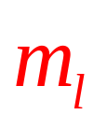
.
Вероятность обнаружения электрона в различных частях атома различна. Электрон при своем движении как бы «размазан» по всему объему, образуя электронное облако, плотность (густота) которого характеризует вероятность нахождения электрона в различных точках объема атома.
Квантовые числа n и характеризуют размер и форму электронного облака, а квантовое число характеризует ориентацию электронного облака в пространстве.

Slide 24

.
В квантовой механике, по аналогии со спектроскопией, применяются условные обозначения для состояний с различными
Значения 0 1 2 3 4 5
Состояния s p d f g h
Например, электроны в состояниях n=2 и =0 и 1 обозначаются соответственно символами 2s и 2р.

Slide 25
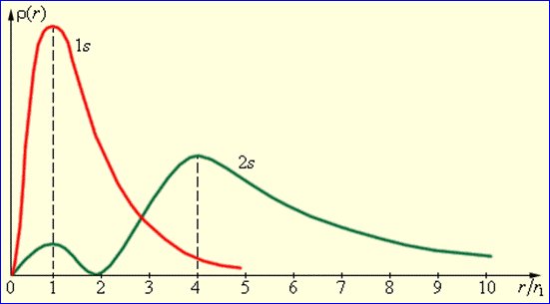
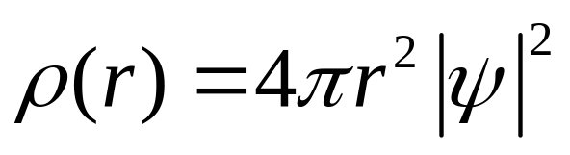
.
кривые распределения вероятности
обнаружения электрона в атоме водорода на различных расстояниях от ядра в состояниях 1s и 2s.

Slide 26
.
Как видно электрон в состоянии 1s (основное состояние атома водорода) может быть обнаружен на различных расстояниях от ядра. С наибольшей вероятностью его можно обнаружить на расстоянии r/r1 = 1, т.е. равном радиусу r1 первой боровской орбиты

Slide 27
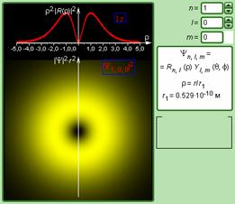
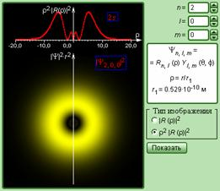
.
В обоих случаях атом водорода можно представить в виде сферически симметричного электронного облака, в центре которого находится ядро.

Slide 28
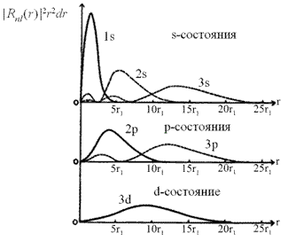
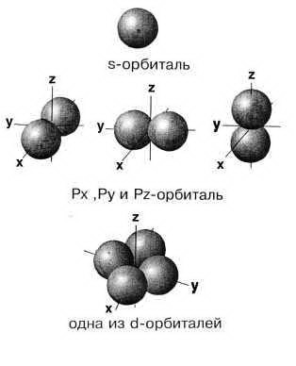
.

Slide 29

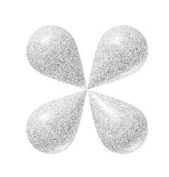
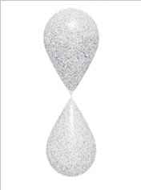
.
.
s-орбитали
имеют форму шара
d-орбиталь имеет достаточно
сложную пространственную форму,
получаемую при перпендикулярном
расположении двух гантелей
p-орбиталь
имеет форму гантели

Slide 30
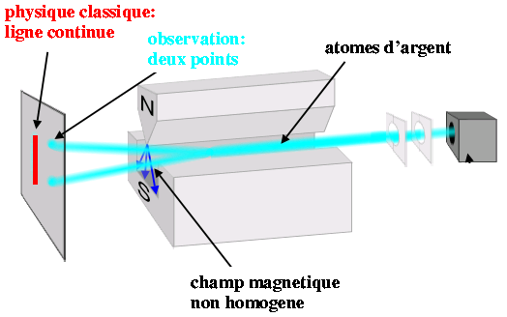
Cпин электрона.
Опыт Штерна и Герлаха.
Узкий пучок атомов серебра, испаряемых нагретым катодом, пройдя через диафрагму , попадает в сильно неоднородное магнитное поле между полюсами магнита и далее на фотопластинку .

Slide 31
.
Валентный электрон атома серебра в основном состоянии атома имеет орбитальное квантовое число , равное нулю, т.е. электрон находится в s-состоянии. В этом состоянии момент импульса электрона равен нулю. Магнитный момент пропорционален механическому, поэтому он тоже равен нулю, то есть магнитное поле не должно оказывать влияния на движение атомов.

Slide 32
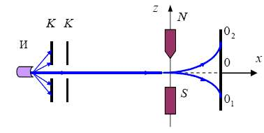
.
Однако пучок раздваивается в магнитном поле. Для объяснения результатов
приходится предположить, что у электрона,
помимо орбитального момента импульса L
и соответствующего ему магнитного момента pm,
имеются собственный механический момент
импульса Ls, называемый спином электрона,
и соответствующий ему
собственный магнитный момент pms.

Slide 33
.
Это предположение сделали американские физики Д. Уленбек (1900-1974) и С. Гаудсмит (1902-1979). Таким образом, электрон обладает собственным неуничтожимым моментом импульса, не связанным с движением электрона в пространстве, - спином.
Спин электрона – квантовая величина. У неё нет классического аналога. Это неотъемливое свойство частиц: частицы имеют массу, заряд и спин.

Slide 34
.
В отличие от орбитального углового момента, который порождается движением частицы в пространстве, спин не связан с движением в пространстве. Спин — это внутренняя, исключительно квантовая характеристика, которую нельзя объяснить в рамках релятивистской механики. Если представлять частицу (например, электрон) как вращающийся шарик, а спин как момент, связанный с этим вращением, то оказывается, что поперечная скорость движения оболочки частицы должна быть выше скорости света, что недопустимо с позиции релятивизма.

Slide 35
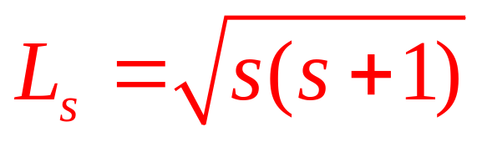
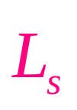
.
Из принципов квантовой механики следует, что спин должен быть квантован по закону
где s – спиновое квантовое число. Проекция спина на ось z, совпадающую с направле-нием внешнего магнитного поля, также должна быть квантована, и вектор может иметь (2s + 1) различных ориентаций во внешнем магнитном поле.

Slide 36
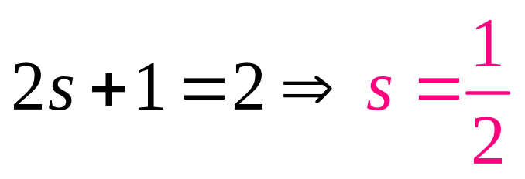
.
Раздвоение пучка в опыте Штерна и Герлаха приводит к заключению, что для спина электрона таких ориентаций существует всего две, так что

Slide 37
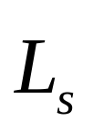

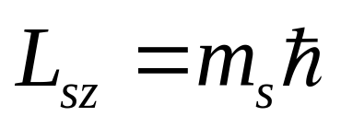
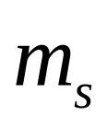
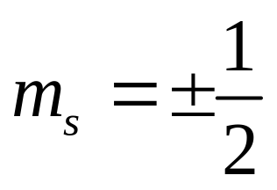
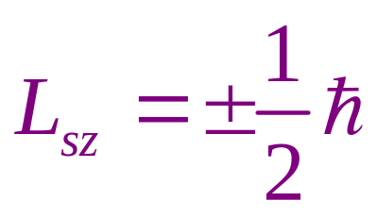
.
Проекция вектора на направление внешнего поля является квантованной величиной и определяться по формуле
где число может принимать всего два значения
Таким образом, проекция спинового механичес-кого момента импульса на направление внешнего поля может принимать два значения:

Slide 38
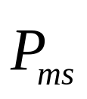
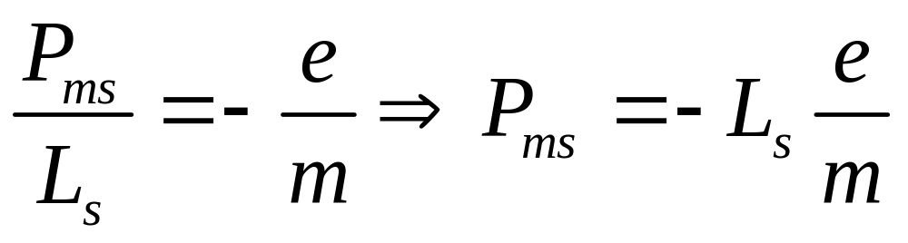
.
Спину электрона соответствует собственный магнитный момент .
Опытным путём было установлено, что отношение собственного механического и магнитного моментов электронов:

Slide 39
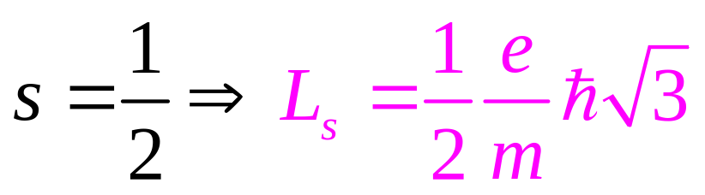


.
Выражение носит название магнетон Бора.

Slide 40
.
Итак, опытные данные привели к заключению:
для полного описания состояния электрона в атоме необходимо наряду с главным, орбитальным и магнитным квантовыми числами задавать еще магнитное спиновое квантовое число.

